Slide 1
مهارة التهديف من الثبات (الرمية الحرة)

Slide 2
التهديف:
إن التهديف هو عملية دفع الكرة باتجاه الهدف على شكل حركة رمي باستخدام ذراع او ذراعين .
لذا فان التهديف يعد المهارة الأساسية التي تمكن الفريق من تحقيق الفوز في المباراة فهو يحتاج إلى السرعة والدقة لكي يفقد المدافع الفرصة لمتابعة الكرة لإنجاح عملية التهديف.

Slide 3
التهديف من الثبات (الرمية الحرة):
تؤدي الرمية الحرة دوراً مهماً في تحديد نتائج كثير من المباريات ، إذ إنَّه كثيرٌ ما تحسم المباريات فوزاً أو خسارة من فوق خط الرمية الحرة ، وتتسم الرمية الحرة بالسهولة نظراً " لأن متغيرات الدفاع والمسافة تكون ثابتة".
وتعد "الرمية الحرة النوع الوحيد الذي يتمكن اللاعب من خلالها تهديف الكرة إلى الهدف دون وجود منافس مدافع له".

Slide 4
ويشير (احمد والفت ) إلى أنّ " أي لاعب يستطيع ان يستخدم الطريقة الصحيحة للتهديف يكون ماهراً في الرميات الحرة إذا تدرب بتركيز وانتظام ؛ وفي أثناء المباريات يجب على اللاعب انَّ يركز انتباهه أثناء الرمية الحرة بصرف النظر عن أية مؤثرات موجودة في الملعب او خارجة وفي الوقت نفسه يجب أن يثق اللاعب في قدراته على إصابة الهدف؛ لأنّ عامل الثقة هو مفتاح التصويب الناجح".

Slide 5
و تم استخدام الوسيلتين المساعدتين لتعليم مهارة التهديف من الثبات (الرمية الحرة)

Slide 6
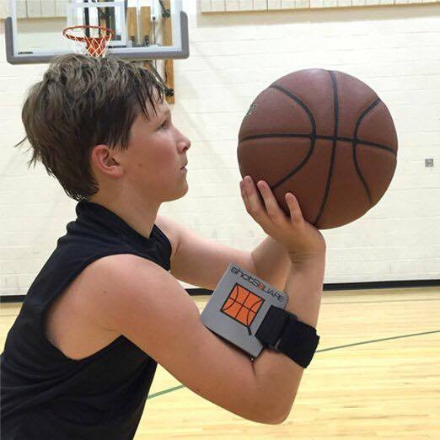
مسند المرفق ذو الزاوية (90 ) درجة :
وهو عبارة عن مسند مربع الشكل مصنوع من الاسفنج المضغوط ويرتبط بالمرفق او الساعد والفائدة منه يقوم بتحديد زاوية المرفق في اثناء التصويب وهذا التحديد يعلم الطالب الوضعية الصحيحة لحمل وثني مرفق الذراع المصوبة نحو الحلقة .

Slide 7
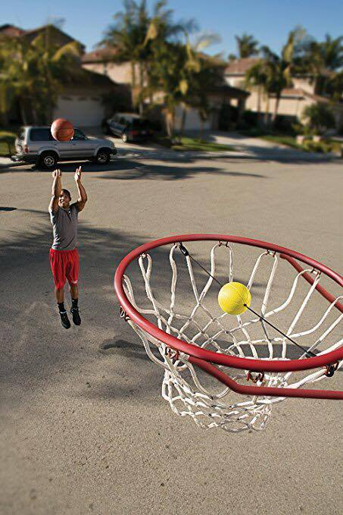
كرة نقطة التهديف :
وهي عبارة عن كرة صغيرة معلقة بواسطة حبل رفيع مطاطي تعلق على جوانب الحلقة العليا بشكل قطري وتستخدم في ( تركيز اللاعب نحو نقطة محددة وواضحة وبمنتصف الحلقة وهذا يعود اللاعب على الاداء والتركيز والتهديف من الثبات او القفز).

Slide 8
حيث ساعدت الوسيلتين في :
التركيز على مقدمة الحلقة المعدنية.
الوضعية المناسبة – ضع قدمك خلف خط الجزاء مباشرة متقدمة الأخرى قليلاً وعلى كلتيهما أن تواجها السلة مباشرة مع ثني الركبتين بعض الشي^{ء}.
أنّ يكون الرأس عالياً وللامام .
مسك الكرة بعناية ولطف وليس بشدة ، وتدعها تركن في أصابعك لا في راحة اليد بإن تترك مسافة بين الكرة وبين قلب اليد.
ساعدت في تحسن مستوى دقة الأداء من حيث زاويه اليد من خلال مسند المرفق وكره التهديف .
ساعدت على التركيز النظر نحو كرة التهديف اثناء رمي الكرة لأداء المسار الحركي الصحيح عند التهديف .
وصول المتعلم الى الأداء السريع والدقيق ل اتقان المهارة .
في أثناء رمي الكرة يجب أن يرتفع عقباً القدمين عن الأرض وتبقى أصابع الرجلين ثابتة.
يجب أن يتم إطلاق الكرة برمية لطيفة وانسيابية من خلال مسند المرفق ومع بسط الذراع والمعصم بالكامل.
ينبغي عدم إغفال وضيعة اليدين الملحقة بالرمي حتى بعد انطلاقة الكرة إذ ينبغي إبقاء الذراع ممدودة بالكامل، بينما اليد والمعصم على شكل عنق الوزة.
امتلاك الثقة بالنفس للوصول للإداء النموذجي المطلوب .

Slide 9
شكــــرا لكـــــم

